Slide 1
임베디드시스템 경진대회 - (자율주행 모형자동차)
팀원
전자공학전공 - 2017200039 조현습
임베디드시스템전공 - 2019146011 남수진

Slide 2
Contents
개발 개요
개발 동기 및 목표
설계
시스템 구성도
HW & SW
수행 내용
차선 인식 주행
정지선 인식
신호등 인식
장애물 회피
결과
기대 효과

Slide 3
1 개발 개요 개발 동기 & 목표
자율주행 모형 자동차를 직접 제작하여 자율주행을 위한 전반적인 하드웨어와 소프트웨어를 설계
상위 제어기인 젯슨 나노 보드를 이용하여 데이터 처리를 수행하고 하위 제어기인 아두이노 나노 보드를 활용해 모터를 제어
이를 통해 센서 데이터 처리와 딥러닝에 대해 학습
도로 주행 중 발생할 수 있는 4가지 상황(차선 유지 주행, 정지선 인식, 신호등 인식, 장애물 회피)에 대비할 수 있는 자율주행 시스템 설계

Slide 4
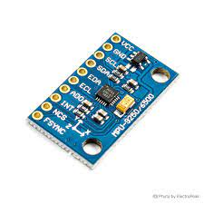
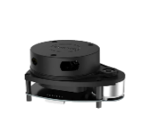
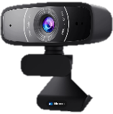
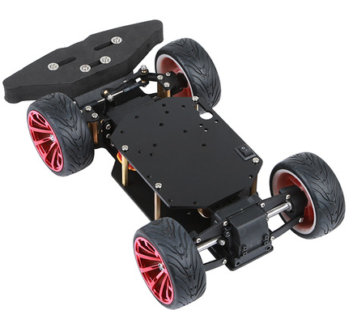
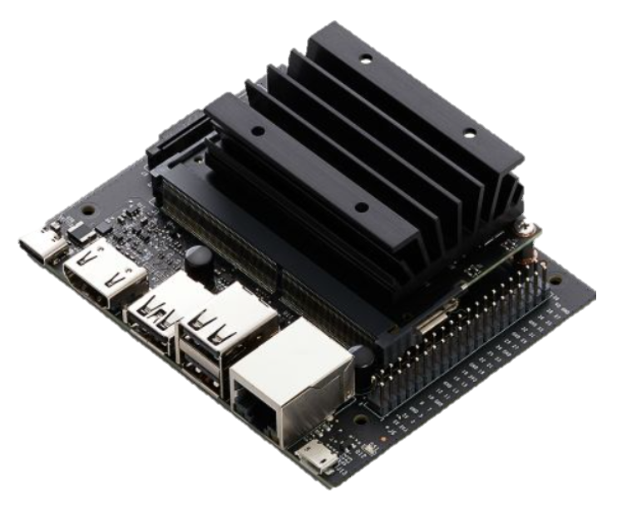
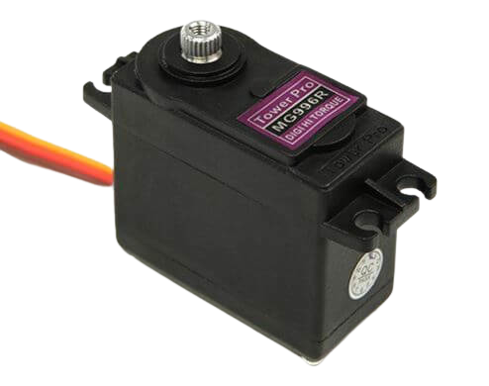
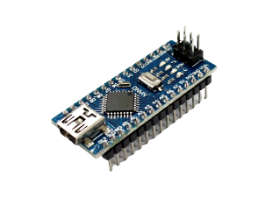
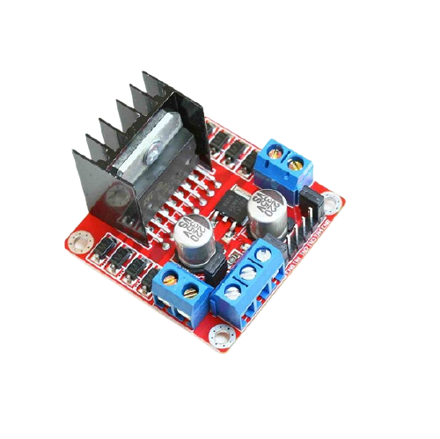
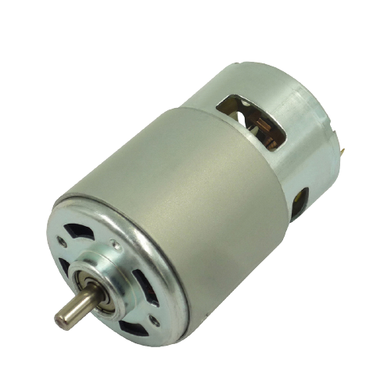
2 설계 시스템 구성도 [HW]
HW : Jetson Nano, Arduino Nano, Servo Motor, DC Motor
I/O: Camera, 2D LiDAR, IMU
IMU
USB cam
RPLidar A1
Jetson Nano
RPY
Image Data
Laser Scan
Servo Motor(조향)
Arduino Nano
제어 속도
PWM
DC Motor(후륜)
Motor Driver

Slide 5






2 설계 시스템 구성도 [SW]
SW : Embedded Linux, ROS, Python, C
Programming
Library
ROS

Slide 6
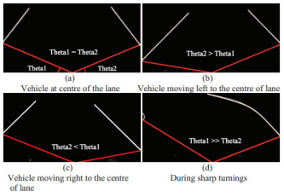
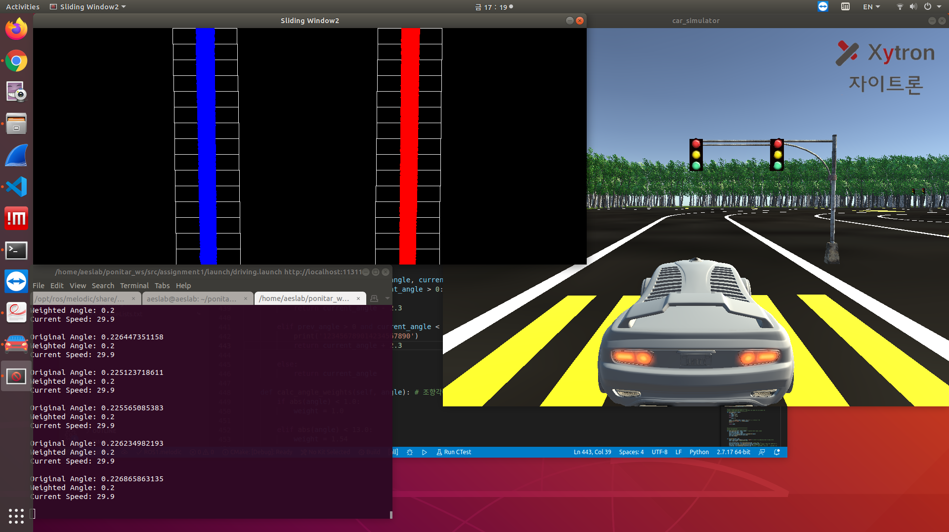
2 설계 수행 내용 [차선 인식 주행]
카메라 영상 처리를 통해 차선 인식
슬라이딩 윈도우
이미지 최하단에서 양쪽 차선이 주로 존재하는 지점을 기준점으로 설정하고 해당 위치에서부터 차선을 인식하기 위한 슬라이딩 윈도우를 생성
슬라이딩 윈도우 내 인식된 차선의 방향대로 슬라이딩 윈도우가 그려지며 인식된 좌표를 토대로 양쪽 차선의 각각의 곡선 방정식을 구함

Slide 7
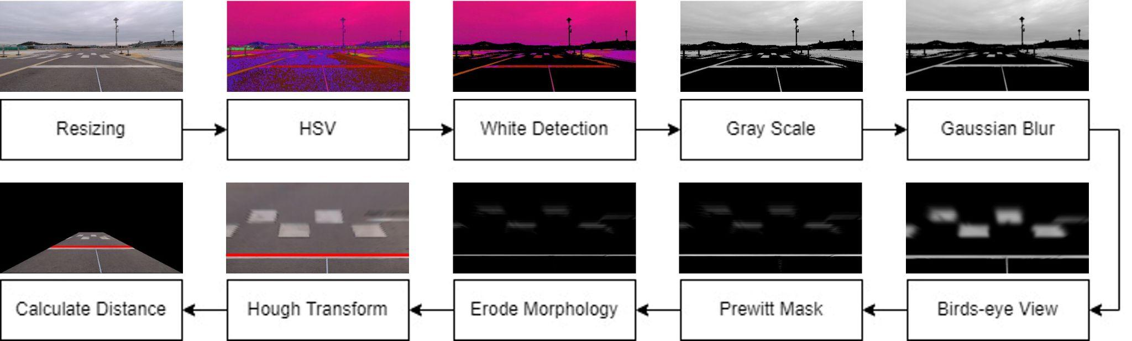
2 설계 수행 내용 [정지선 인식]
카메라 영상 처리를 통해 정지선 인식
정지선이 검출되면 현재 정지선과의 거리가 어느정도인지 구하기 위해 화면상의 정지선의 위치와 실제 차량과의 거리 데이터를 수집하여 이를 토대로 비선형 모델을 생성
단순히 카메라로부터의 거리가 아닌 차량과의 거리를 구해야 하므로 실제 차량에 부착된 카메라의 위치를 고려하여 데이터 수집 후 거리 계산

Slide 8
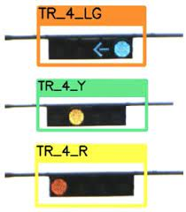
2 설계 수행 내용 [신호등 인식]
Yolo V3 알고리즘 적용
인식된 신호등에 바운딩 박스를 그리고 이를 분류하여 빨간 신호일시 일시 정지, 파란 신호 일시 주행을 지속한다.
신호등의 모양을 인식하기 위해 신호등 색깔 각각을 클래스로 지정해라벨링을 수행. 주행(녹색), 주 의(노랑), 정치(빨간), 직좌, 좌회전 등 5개의 분류코드를 적용

Slide 9
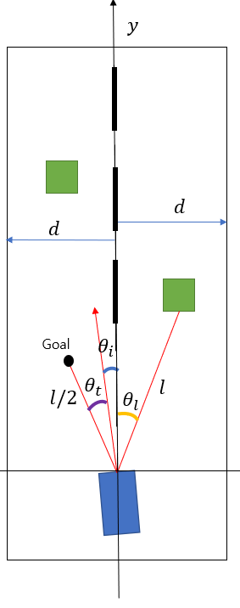
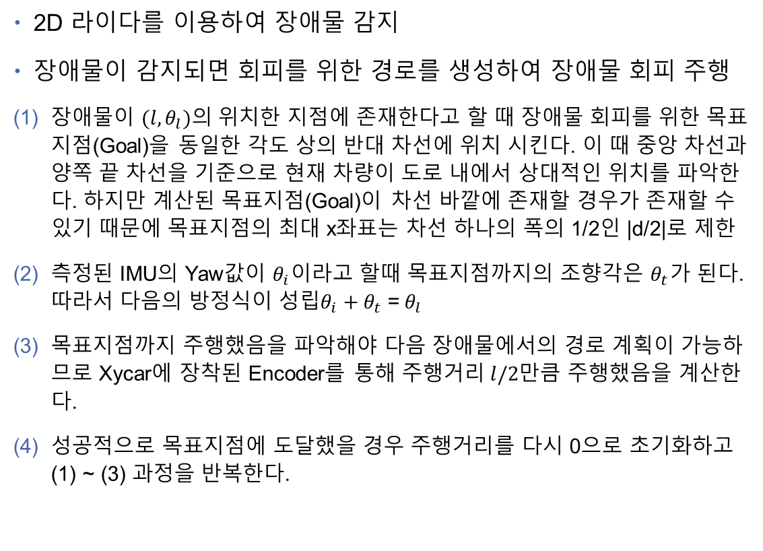
2 설계 수행 내용 [장애물 회피]
2D 라이다를 이용하여 장애물 감지
장애물이 감지되면 회피를 위한 경로를 생성하여 장애물 회피 주행
장애물이 $(l, θ_{l})$의 위치한 지점에 존재한다고 할 때 장애물 회피를 위한 목표지점(Goal)을 동일한 각도 상의 반대 차선에 위치 시킨다. 이 때 중앙 차선과 양쪽 끝 차선을 기준으로 현재 차량이 도로 내에서 상대적인 위치를 파악한다. 하지만 계산된 목표지점(Goal)이 차선 바깥에 존재할 경우가 존재할 수 있기 때문에 목표지점의 최대 x좌표는 차선 하나의 폭의 1/2인 |d/2|로 제한
측정된 IMU의 Yaw값이 $θ_{i}$이라고 할때 목표지점까지의 조향각은 $θ_{t}$가 된다. 따라서 다음의 방정식이 성립$θ_{i}+θ_{t}$=$θ_{l}$
목표지점까지 주행했음을 파악해야 다음 장애물에서의 경로 계획이 가능하므로 Xycar에 장착된 Encoder를 통해 주행거리$l/2$만큼 주행했음을 계산한다.
성공적으로 목표지점에 도달했을 경우 주행거리를 다시 0으로 초기화하고 (1) ~ (3) 과정을 반복한다.

Slide 10
3 결과 기대 효과
여러 가지 발생할 수 있는 변수에도 머신러닝 기법과 효율적인 알고리즘들을 활용하여 어떠한 상황에도 충돌 및 사고가 없게 하는 완전한 자율주행 시스템을 구현

